Slide 1
Результаты проектов по туберкулезу, реализуемые Общественным Фондом «МАД Консалтинг» 2020-2022годы
Итоговое совещание надзорного комитета СКК
29 ноября 2022 года, г.Алматы

Slide 2
Проекты, реализуемые Общественным Фондом «МАД Консалтинг» в 2020-2022годы
Операционное исследование «Изучение основных препятствий и задержек в предоставлении услуг по выявлению, точной диагностике, лечению ТБ и ЛУ-ТБ в Казахстане», февраль 2020 года-30 июня 2021года.
Операционное исследование «Изучение распространенности латентной ТБ инфекцией и эффективность ее профилактического лечения при чувствительном и М/ШЛУ-ТБ среди контактных и групп высокого риска», 24 июля 2020-30 апреля 2022года.
Операционное исследование «Изучение основных препятствий и задержек в предоставлении услуг по выявлению, точной диагностике, лечению ТБ и ЛУ-ТБ в период пандемии коронавируса в Казахстане», 2021 г. – 2022 г.
Разработка вебинара по вопросам ТБ среди мигрантов “TB and Migration” e-module for the on-line Learning Platform “TEACH ME TB”, 2020-2021г.
Проект «Инновационные решения для преобразования борьбы с туберкулезом в Казахстане», 2022 год…….

Slide 3
Операционное исследование «Изучение основных препятствий и задержек в предоставлении услуг по выявлению, точной диагностике, лечению ТБ и ЛУ-ТБ в Казахстане», грант Глобального Фонда по борьбе со СПИДом, туберкулезом и малярией № KAZ-T-NCPT №1844 «Эффективные меры реагирования на лекарственно-устойчивый туберкулез в Казахстане»
Путь ТБ пациента
Выявление туберкулеза
Начало лечения с учетом чувствительности
Осознание симптомов
Обращение к семейному врачу
Ответственность пациента
Ответственность медиков

Slide 4
Длительность периода от появления симптомов до первого обращения к терапевту больных туберкулезом в зависимости от наличия различных факторов риска
Факторы риска | Средняя длительность, дней | Min ÷ Max, дней | N
Отсутствуют | 35,5±2,2 | 0 ÷ 150 | 169
Алкоголизм | 37,4±4,1 | 0 ÷ 221 | 66
ВИЧ | 34,3±4,4 | 0 ÷ 121 | 41
Употребление наркотических веществ | 37,7±6,2 | 2 ÷ 114 | 23
Контакт с больным ТБ | 35,4±4,4 | 0 ÷ 105 | 49
Контакт с больным МЛУ ТБ | 44,9±9,9** | 0 ÷ 104 | 14
Сахарный диабет | 48,0±7,0*** | 0 ÷ 198 | 45
Внутренние мигранты | 41,9±5,9*** | 0 ÷ 180 | 62
Внешние мигранты | 63,8±20,3*** | 25 ÷ 198 | 8
Беременность или до 1 года после родов | 36,9±10,3 | 0 ÷ 97 | 11
Лица без определенного места жительства | 39,5±5,3 | 3 ÷ 127 | 28
Лица, отбывавшие заключение | 39,4±5,1* | 0 ÷ 221 | 55

Slide 5
Длительность периода от первого обращения к терапевту до начала лечения больных туберкулезом в зависимости от наличия различных факторов риска (от 7 до 24 дней)
Факторы риска | Средняя длительность, дней | Min ÷ Max, дней | n
Отсутствуют | 9,8±0,9 | 0 ÷ 94 | 179
Алкоголизм | 14,0±3,4 | 1 ÷ 133 | 68
ВИЧ | 6,7±1,7 | 1 ÷ 67 | 40
Употребление наркотических веществ | 8,3±20 | 1 ÷ 50 | 24
Контакт с больным ТБ | 11,5±2,4 | 0 ÷ 105 | 53
Контакт с больным МЛУ ТБ | 9,8±2,8 | 1 ÷ 33 | 14
Сахарный диабет | 15,5±3,7 | 1 ÷ 130 | 46
Внутренние мигранты | 12,8±2,2 | 1 ÷ 109 | 61
Внешние мигранты | 17,2±8,7 | 1 ÷ 77 | 9
Беременность или до 1 года после родов | 8,7±3,0 | 0 ÷ 37 | 12
Лица без определенного места жительства | 14,9±5,3 | 1 ÷ 120 | 29
Лица, отбывавшие заключение | 14,9±5,3 | 1 ÷ 230 | 58

Slide 6
Операционное исследование «Изучение распространенности латентной ТБ инфекцией и эффективность ее профилактического лечения при чувствительном и М/ШЛУ-ТБ среди контактных и групп высокого риска», грант Глобального Фонда по борьбе со СПИДом, туберкулезом и малярией № KAZ-T-NCPT №1844 «Эффективные меры реагирования на лекарственно-устойчивый туберкулез в Казахстане».

Slide 7
Диагностика ЛТИ и профилактическое лечение, 737 человек
Иммунологические тесты | Количество обследований (абс) | Положительный тест
 |  | абс | %
Туберкулиновый кожный тест | 521 | 322 | 61,8
Диаскинтест/АТР | 696 | 280 | 40,2
Квантифероновый тест | 408 | 92 | 22,6

Slide 8
Демографические характеристики групп, включенных в исследование
Режимы профилактического лечения | 3 HR | 1 HP | 6 Lfx | 6 H (контроль)
Всего | n=71 | n=54 | n=56 | n=81
Возраст
дети | 49,3% (35/71) | не получали | 1,7% (1/56) | 72,8% (59/81)
средний возраст | 10,1 (4-14) | не получали | 7 | 9,1 (3-14)
подростки | 7,0% (5/71) | не получали | 7,1% (4/56) | 1,2% (1/81)
средний возраст | 15,8 (15-17) | не получали | 16,2 (15-17) | 17
взрослые | 43,7% (31/71) | 100% (54/54) | 91,2% (51/56) | 26,0% (21/81)
средний возраст | 43,6 (19-55) | 37,8 (18-64) | 30,1 (18-66) | 36,1 (25-57)
Пол
мужской | 42,3% (30/71) | 74,1% (40/54) | 66,1% (37/56) | 59,3% (48/81)
женский | 57,7% (41/71) | 25,9% (14/54) | 33,9% (19/56) | 40,7% (33/81)

Slide 9
Эпидемические и клинические характеристики лиц на профилактическом лечении
Режимы профилактического лечения | 3 HR | 1 HP | 6 Lfx | 6 H (контроль)
Всего | n=71 | n=54 | n=56 | n=81
Факторы риска
контакт с больными туберкулезом, МБТ (+) | 63,4% (45/71) | 70% (34/54) | 100% (56/56) | 18,5% (15/81)
ЛТИ без установленного контакта | 36,6% (26/71) | 0 | 0 | 55,6% (45/81)
ВИЧ-инфекция | 0 | 37,0% (20/54) | 0 | 26,9% (21/81)
Обследование до начала профилактического лечения
исключен активный туберкулез | 98,6% (70/71) | 100% (54/54) | 100% (56/56) | 100% (81/81)
диагностирована ЛТИ | 98,6% (70/71) | 98,1% (53/54) | 100% (56/56) | 71,6% (58/81)

Slide 10
Организационные формы профилактического лечения
Режимы профилактического лечения | 3 HR | 1 HP | 6 Lfx | 6 H (контроль)
Всего | n=71 | n=54 | n=56 | n=81
Организационная форма профилактического лечения
медицинская организация ПМСП (DOT) | 7,0% (5/71) | 29,6% (16/54) | 42,8% (24/56) | 6,2% (5/81)
видеонаблюдение (VOT) | 77,5% (55/71) | 63,0% (34/54) | 51,8% (29/56) | 67,9% (55/81)
Центр фтизиатрии (DOT) | 15,5% (11/71) | 7,4% (4/54) | 5,4% (3/56) | 0
лечение без контроля | 0 | 0 | 0 | 25,9% (21/81)

Slide 11
Нежелательные явления/неблагоприятные побочные реакции новых режимов профилактического лечения туберкулеза
Режимы профилактического лечения | 3 HR | 1 HP | 6 Lfx | 6 H (контроль)
Всего | n=71 | n=54 | n=56 | n=81
НЯ/НПР | 2,8% (2/71) | 3,7% (2/54) | 8,9% (5/56) | 1,2% (1/81)
X², p value (сравнению с контрольной группой) | Х² 0,01 р=0,90 | Х² 0,12 р=0,72 | Х² 3,5 р=0,03
взрослые | 0 | 2 | 0 | 0
подростки | 0 | не получали | 1 | 0
дети | 2 | не получали | 4 | 1

Slide 12
Операционное исследование «Изучение основных препятствий и задержек в предоставлении услуг по выявлению, точной диагностике, лечению ТБ и ЛУ-ТБ в период пандемии коронавируса» в Казахстане.
Выполняется на средства совместной Программы Малых Грантов ПТБ и Европейского регионального бюро ВОЗ в рамках имплементационных исследований в области обеспечения непрерывности оказания основных противотуберкулезных услуг во время пандемии COVID-19.
Результаты операционного исследования изучаются, отчет ожидается к концу 2022 года.

Slide 13
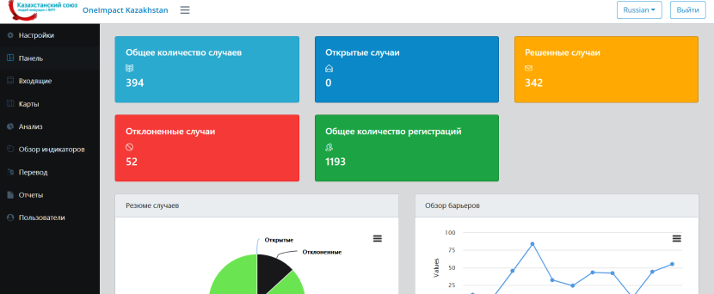
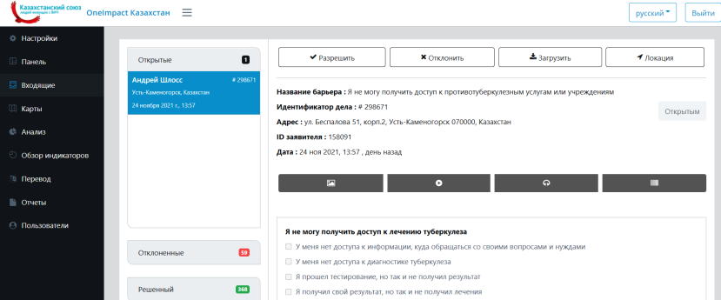
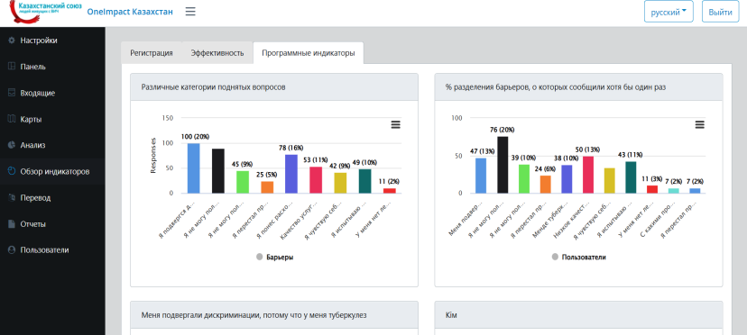
Цифровое решение OneImpact Kazakhstan TB
Мобильное приложение для затронутых сообществ, с помощью которой человек может повысить свои знания о туберкулёзе, найти ближайшее мед. учреждение, общаться с другими и сообщать о своих проблемах;
Панель управления входящих обращений – инбокс, где приходят все сообщения, ответственный за инбокс связывается с пациентом и подтверждает достоверность обращения и передаёт обращение команды реагирования для дальнейшего разрешения случая;
Панель управления подотчётности – панель где все обращения показаны как индикаторы и данные для улучшения местных и национальных ответных мер по борьбе с туберкулезом.

